Slide 1
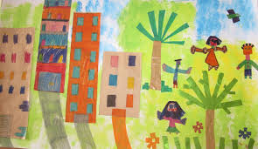
Costruiamo con le forme
INSEGNANTE: PALATUCCI SALVATORINA
Sez M PLESSO SICILIANO

Slide 2
Ascoltate la maestra

Slide 3
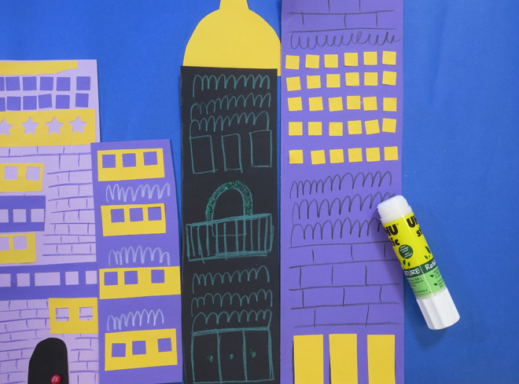
.. E ora bimbi voglio vedere i vostri lavori
Costruite palazzi, paesi, alberi, paesaggi… Insomma con le forme e un po’ di fantasia
utto il mondo diventa una magia.

Slide 4
Campi di esperienza coinvolti
la conoscenza del mondo
i discorsi e le parole
Immagini, suoni e colori

